Slide 1
Устные методы решения квадратных уравнений
Урок алгебры в 8 классе

Slide 2
СВОЙСТВА КОЭФФИЦИЕНТОВ
Пусть дано квадратное уравнение
1. Если
(сумма коэффициентов
равна нулю), то
2. Если
.
, то
.
.
.
Пример:
а)
, 4 – 13 + 9 =0, значит,
б)
, 10 = 3 + 7, значит,

Slide 3
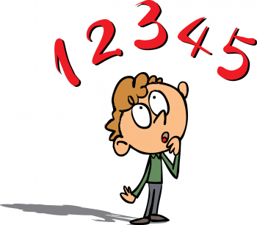
СВОЙСТВА КОЭФФИЦИЕНТОВ
Решите уравнения:
2x² + 3x + 1 = 0
5x² – 4x – 9 = 0
7x² + 2x – 5 = 0
х² + 17x – 18 = 0
100x² – 97x – 197 = 0
319х² + 1988х + 1669 = 0
313х² + 326х + 13 = 0
345х² – 137х – 208 = 0
339х² + 378х + 39 = 0
83х² – 448х – 391 = 0;

Slide 4
Метод переброски
Если же
, то используют прием «переброски».
Пусть
и
- корни уравнения
. Домножим первое уравнение
По теореме Виета
.
на , а второе на
По теореме обратной
теореме Виета числа
являются корнями квадратного уравнения
.

Slide 5
Метод переброски
Таким образом, получаем следующий алгоритм
решения квадратного уравнения:
Если для коэффициентов уравнения
верно
, то составляем уравнение
(перебрасываем старший коэффициент).
2. По теореме обратной теореме Виета подбираем
корни уравнения
3. Корнями исходного уравнения будут числа
Пример:
Перебрасываем старший коэффициент, получаем уравнение
Его корни 10 и 1, делим их на 2.
Ответ:

Slide 6
Метод переброски
Решите уравнения:

Slide 7
Работа в группах

Slide 8
Новые свойства коэффициентов
Группа А

Slide 9
Новые свойства коэффициентов
Группа В

Slide 10
Новые свойства коэффициентов
Группа С

Slide 11
Новые свойства коэффициентов
Группа D

Slide 12
Решите устно

Slide 13
Итоговое тестирование

Slide 14
ПРОверь себя!
Номер задания | Вариант 1 | Вариант 2
1 | б | а
2 | а | г
3 | в | а
4 | в | б
5 | б | в
6 | г | г
7 | г | б
8 | а | а
9 | б | в
10 | в | а

Slide 15
Спасибо за работу на уроке!

